Slide 1
Hahmottamisen vaikeudet

Slide 2
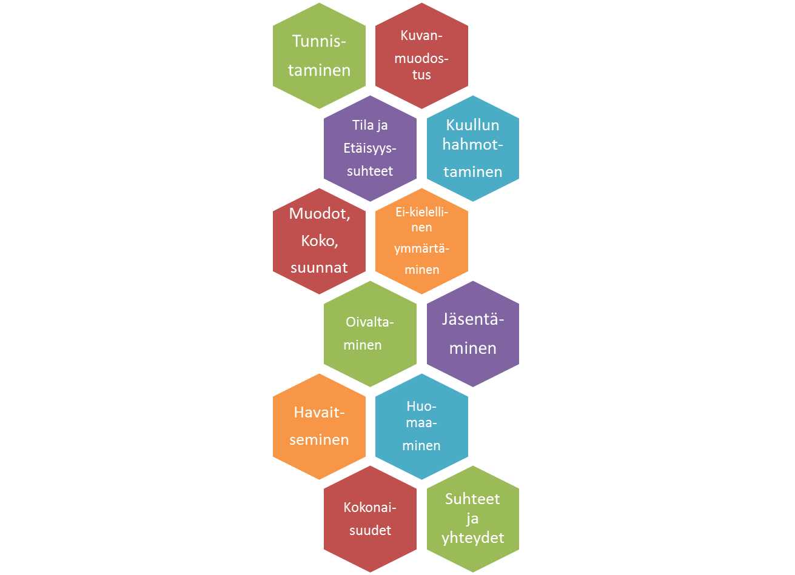
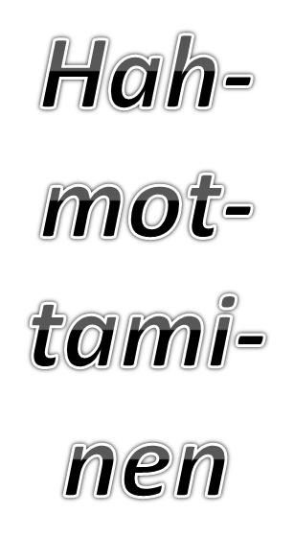

Slide 3
Hahmottamisen vaikeuksien taustalla voi olla:
Neurobiologiset syyt → perimän vaikutus!
  Riskiä kasvattavat myös sikiöaikaiset ja synnytykseen liittyvät ongelmat tekijät
Voi liittyä esimerkiksi CP-oireyhtymään, ADHD:hen, kielellisiin erityisvaikeuksiin tai olla erilaisten oppimisvaikeuksien taustalla.

Slide 4
hahmotushäiriö
Yleistermi vaikeuksille, jotka johtuvat aivojen poikkeuksellisesta tavasta käsitellä visuaalista (näköhavaintoon liittyvää) ja spatiaalista (tilan ja tilasuhteiden tunnistamiseen) informaatiota.
Hahmotushäiriöt ilmenevät näönvaraisen tunnistamisen ja erottelun vaikeuksina tai avaruudellisen tilan, suhteiden ja liikkeen käsittelyn vaikeuksina.

Slide 5
Visuaalisen hahmottamisen pulmat vaikuttavat usein oppimiseen ja arkeen eniten
Aivoista suuri osa osallistuu visuaalisen tiedon käsittelyyn
Aivomme ovat hyvin visuaalisesti virittyneet, siksi visuaaliset pulmat aiheuttavat ongelmia usein muillakin alueilla
  Lisäksi ympäristömme on hyvin visuaalinen
Visuaalisen hahmottamisen pulmien taustalla on aivojen yhteistyöhön liittyvät vaikeudet
  Usein lisäksi toiminnan ohjauksen ongelmia
Aivojen se aines, joka liittyy hahmottamiseen, kehittyy varhaiseen aikuisikään asti.

Slide 6
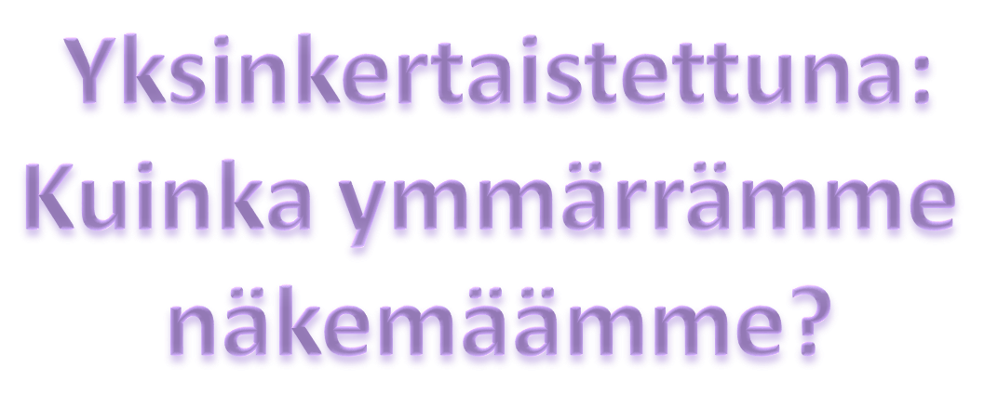
Visuaalinen hahmottaminen:

Slide 7

Kehityksen edetessä tavalliseen tapaan 5 -vuotias lapsi pystyy jo käsittelemään ja kääntelemään esineitä mielessään
Kun henkilöllä on visuaalisen hahmottamisen pulmia, hän ei usein itse ymmärrä vaikeuksiaan
  Merkitysten hahmottaminen on vaikeaa, ja väärinymmärryksiä tulee helposti

Slide 8
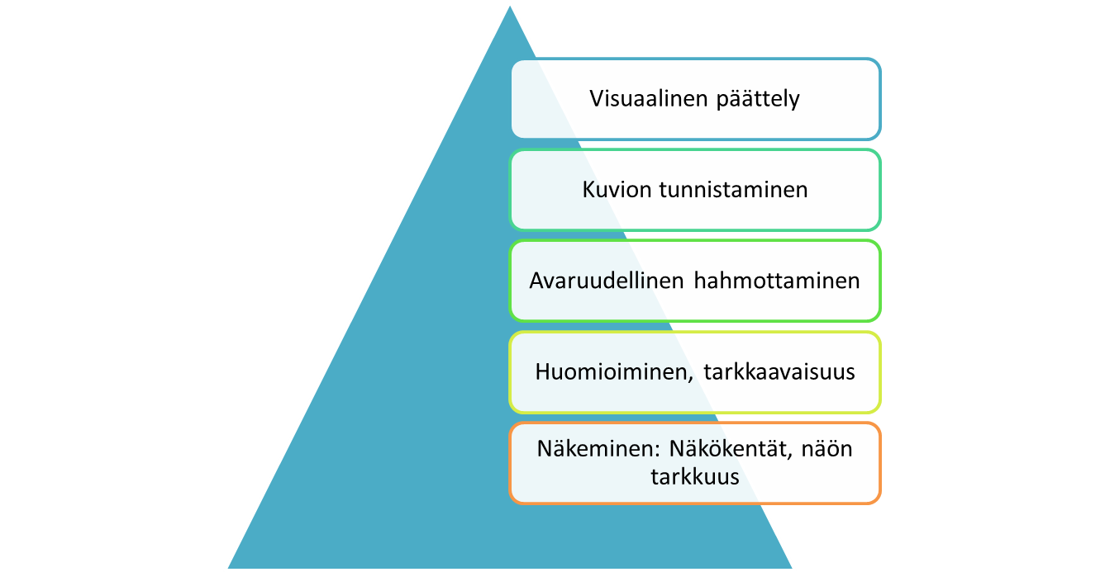

Eri tasoisia visuaalisia pulmia
Alem-mat vaikut-tavat aina korke-ampiin

Slide 9
Jos lapsi ei saa tarvittavaa tukea, vaikuttaa herkästi myöhemmin…
Kielen ymmärtämiseen
Sanavarastoon
Matemaattiseen osaamiseen
Keskittymiseen ja tarkkaavaisuuteen
Sosiaalisiin ja emotionaalisiin taitoihin

Slide 10
NLD-oireyhtymä (non-verbal-learning disability)
Vaikeuksia
  Tuntoaistin heikkous
  Motorinen koordinaatio → esim. käsinkirjoitus
  Havainnointi ja avaruudellinen hahmottaminen
  Päättelyvaikeudet → luetun ymmärtäminen
  Matemaattiset taidot: lukukäsitteen ymmärtäminen
  Sopeutuminen uudenlaisiin tilanteisiin
  Sosiaalinen havainnoiminen
    Voivat vaikuttaa tunkeilevilta, koska eivät osaa ns. lukea toisia ihmisiä
Paljon mekaanista, toistavaa puhetta

Slide 11
Yleisimmät visuaaliset hahmotusvaikeudet
Visuaalisen huomiokyvyn ja tarkkaavaisuuden häiriöt
  Vaikeus huomioida visuaalisia ärsykkeitä → huolimattomuusvirheitä
  Vaikeus erottaa oleellisia visuaalisia ärsykkeitä → vaikea löytää asioita
Avaruudellisen hahmottamisen häiriöt
  Vaikeus erottaa suuntia ja oikeaa-vasenta puolta → taipumus eksyä
    → vaikeus oppia viisarikelloa
  Käden taitojen vaikeudet → vaikeuksia taitoaineissa
  Lukumäärien, laskusuuntien, avaruudellisten kappaleiden hallinnan vaikeus → vaikeudet matematiikassa
Visuo-motoriset häiriöt
  Vaikeudet karkeamotoriikassa ja/tai hienomotoriikassa → monet liikunnalliset pelit vaikeita

Slide 12
Pienen lapsen kanssa
Pukemistilanteet:
  Lapsen voi olla vaikea oivaltaa, miten vaatteita yms. tavaroita käännetään suhteessa toisiinsa. Tällöin vaatteet menevät herkästi väärinpäin, lapsi ei löydä vaatteitaan eikä osaa hahmottaa, missä järjestyksessä hän pukee vaatteet päälleen.
  Jäsennä pukemistilanne lapselle kielellisesti ja kuvin: ensin sukkahousut, sitten ulkohousut
  Osita pukeminen: tarvittaessa yksi vaate kerrallaan
    Levitä vaatteet lattialle valmiiksi oikeinpäin, siten että vaatteen muoto näkyy
    Vuorottele lapsen kanssa napeissa ja vetoketjussa

Slide 13
Ruokailutilanteet:
  Voi olla vaikeaa tarttua ruokailuvälineisiin oikeasta kohdasta
  Kaataa herkästi maidon lasin ohi
  Ruuan määrää voi olla vaikea arvioida
  Ruokaile itse lähellä lasta
  Ruokailuvälineet tarpeeksi lähellä ja tutuissa paikoissa
  Harjoitelkaa rauhassa ruuan annostelua, voin levittämistä leivälle, maidon kaatamista jne.
  Ruokailualueen rajaaminen esim. värillisellä muovitabletilla voi auttaa + kontrastit (lautanen/pöytä)

Slide 14
Miten lapsi hyötyy oikeanlaisesta tuesta?
Luo lapsen maailmaan paremman järjestyksen (oikeat suhteet, mitat, muodot, luokat)
Vahvistaa oman minän ja ympäröivän maailman sekä näiden keskinäisen suhteen hallintaa
Lisää elämän hallinnan tunnetta, koska maailma saa yhä jäsentyneemmän ja järjestäytyneemmän luonteen

Slide 15
Miten kompensoida vaikeuksia?
Yleisiä asioita:
  Konkreettiset välineet opetuksessa
  Toiminnanohjaustaitojen vahvistaminen
    Etsitään yhdessä hyvät strategiat
      Esim. ”aloita aina vasemmalta” tai ”etene yksi osio kerrallaan”
  Kielellistäminen
    Kannustaminen ”sisäiseen puheeseen”
      Lapsi oppii antamaan itselleen vihjeitä tehtävän aikana

Slide 16
Työskentely luokassa
Istumapaikka niin, että näkee suoraan opettajan ja taulun
Taulutyöskentely voi olla vaikeaa → anna tarpeeksi aikaa/ helpota/ selkeytä
Selkeä taulu, ei liikaa asiaa
Ei pelkästään kuvallista informaatiota
Kuvalliset ohjeet voivat olla hankalia → kielellistä
  Mind map –tyylinen esitys voi enemmänkin sekoittaa kuin auttaa

Slide 17
oppimateriaalit
Visuaalisten tehtävien (kuvat, taulukot, kuviot) muuntaminen kielelliseen muotoon
Oppikirjat voivat olla lapselle liian sekavia → auta muokkaamaan selkeämmiksi
  Peittämällä epäoleelliset asiat
  Korostamalla tärkeitä asioita
Pikkusormenleveys sanojen välissä
Oppimateriaalin selkeys → ei suttuisia kopioita!
Kuvat erillään tekstistä
Systemaattisesti etenevät kirjat hyviä
Valmiit tekstimateriaalit tunnille

Slide 18
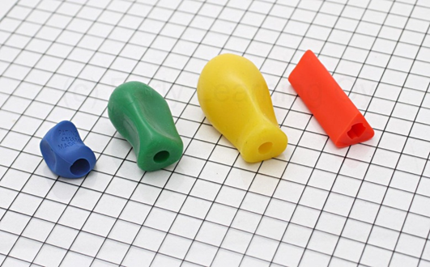
visuomotoriikka
Kirjoittamisen apuvälineet
  Kynätuki
  Tietokone
    Oppilaan kirjoittamat muistiinpanot eivät auta, jos hän ei saa niistä itsekään selvää
  Käsinkirjoituksesta
  vapauttaminen?

Slide 19
opiskelustrategiat
Opeta kieleen perustuvia menetelmiä
  Uudelleen muotoilu kielellisesti
  Alleviivaaminen
  Tiivistäminen
Opeta suunnitelmallista ja systemaattista opiskelua

Slide 20
Tekniikka avuksi arkeen
Kellotaulusta digitaaliseen kelloon
Kartasta navigaattoriin

